Slide 1
移动应用开发
山东财经大学
李防震
fzli1976@163.com

Slide 2
Android动画
Android提供了三种动画类型：
  View动画：View的缩放、平移、旋转、透明度变化
  Drawable动画：多幅图片逐帧显示
  Property动画：以动画方式改变任何对象的任何属性
动画的定义方法：
  Java代码方式
    使用动画对应的Java类
  XML配置文件方式
    使用动画对应的XML标签

Slide 3
Android动画
View动画
Drawable动画
Property动画

Slide 4
View动画
View动画又称tween(补间)动画，给出开始和结束的关键帧，通过一定算法将显示效果在给定时间内渐变(不改变实际属性值)
能实现View的缩放、平移、旋转、透明度变化的动画效果
  对应的Java类为：ScaleAnimation, TranslateAnimation, RotateAnimation, AlphaAnimation
  对应的XML标签为：scale, translate, rotate, alpha
res/anim/scale.xml
Java代码定义动画
XML文件定义动画
<?xml version="1.0" encoding="utf-8"?>
<scale xmlns:android="http://schemas. android.com/apk/res/android"
android:fromXScale="1.0"
android:toXScale="0.5"
android:fromYScale="1.0"
android:toYScale="0.5"
android:pivotX="50%"
android:pivotY="50%"
android:duration="2000">
</scale>
ScaleAnimation ani = new ScaleAnimation(
1, 0.1f, // X轴初始大小、结束大小
1, 0.1f, // Y轴初始大小、结束大小
Animation.RELATIVE_TO_SELF, 0.5f,
// X轴中心位置，在原图片一半处
Animation.RELATIVE_TO_SELF, 0.5f);
// Y轴中心位置，在原图片一半处
创建动画对象
创建动画XML文件
设置参数
ani.setDuration(3000);
ani.setFillAfter(true);
载入动画
Animation ani = AnimationUtils.loadAnimation(
MainActivity.this, R.anim.scale);
启动动画
mView.startAnimation(ani);
启动动画
mView.startAnimation(ani);

Slide 5
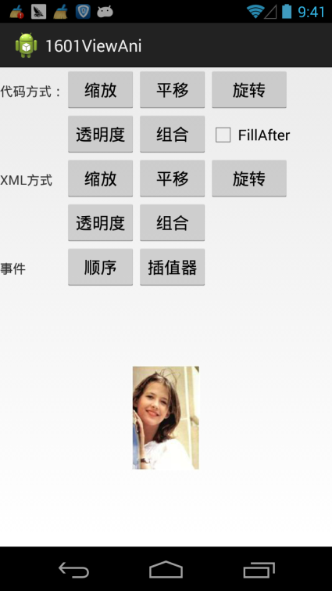
Java代码定义动画示例
用Java代码分别定义四种动画，用ImageView执行
  Animation类：setDuration方法设置动画时长
  Animation类： setFillAfter方法设置View是否保持动画结束时的效果
  View类：startAnimation方法启动动画，参数为动画对象
ScaleAnimation ani = new ScaleAnimation(
1, 0.1f, // X轴初始大小、结束大小
1, 0.1f, // Y轴初始大小、结束大小
Animation.RELATIVE_TO_SELF, 0.5f,
// X轴中心位置，在原图片一半处
Animation.RELATIVE_TO_SELF, 0.5f);
// Y轴中心位置，在原图片一半处
ani.setDuration(3000);
if(cbFillAfter.isChecked()) ani.setFillAfter(true);
mView.startAnimation(ani);
AlphaAnimation ani = new AlphaAnimation(1f, 0f);
// 从1-完全不透明到0-完全透明
ani.setDuration(3000);
if(cbFillAfter.isChecked()) ani.setFillAfter(true);
mView.startAnimation(ani);
TranslateAnimation ani = new TranslateAnimation(
Animation.RELATIVE_TO_SELF, 0f,
// X轴开始位置
Animation.RELATIVE_TO_SELF, 0.3f,
// X轴结束位置
Animation.RELATIVE_TO_SELF, 0f,
// Y轴开始位置
Animation.RELATIVE_TO_SELF, 0.3f);
// Y轴结束位置
ani.setDuration(3000);
if(cbFillAfter.isChecked()) ani.setFillAfter(true);
mView.startAnimation(ani);
RotateAnimation ani = new RotateAnimation(
0, 180, // 开始角度，结束角度
Animation.RELATIVE_TO_SELF, 0f,
// 旋转中心X坐标
Animation.RELATIVE_TO_SELF, 0.5f);
// 旋转中心Y坐标
ani.setDuration(3000);
if(cbFillAfter.isChecked()) ani.setFillAfter(true);
mView.startAnimation(ani);

Slide 6
XML方式定义动画示例
用XML方式定义四种动画，用ImageView执行
Animation ani = AnimationUtils.loadAnimation(MainActivity.this, R.anim.scale); // 从XML载入动画
mView.startAnimation(ani);
res/anim/scale.xml
res/anim/trans.xml
<?xml version="1.0" encoding="utf-8"?>
<scale xmlns:android="http://schemas.android
.com/apk/res/android"
android:fromXScale="1.0"
android:toXScale="0.5"
android:fromYScale="1.0"
android:toYScale="0.5"
android:pivotX="50%"
android:pivotY="50%"
android:duration="2000">
</scale>
<?xml version="1.0" encoding="utf-8"?>
<translate xmlns:android="http://schemas.android
.com/apk/res/android"
android:fromXDelta="0%"
android:toXDelta="100%"
android:fromYDelta="0%"
android:toYDelta="50%"
android:duration="3000">
</translate>
res/anim/rotate.xml
res/anim/alpha.xml
<?xml version="1.0" encoding="utf-8"?>
<rotate xmlns:android="http://schemas.android
.com/apk/res/android"
android:fromDegrees="0"
android:toDegrees="270"
android:pivotX="100%"
android:pivotY="50%"
android:duration="3000">
</rotate>
<?xml version="1.0" encoding="utf-8"?>
<alpha xmlns:android="http://schemas.android
.com/apk/res/android"
android:fromAlpha="1.0"
android:toAlpha="0.0"
android:duration="3000">
</alpha>

Slide 7
动画组合
可以将多个动画组合到一起，效果叠加
  用Java代码方式组合使用AnimationSet类
  用XML方式组合使用set标签
res/anim/combo.xml
<?xml version="1.0" encoding="utf-8"?>
<set xmlns:android="http://schemas.android.com
/apk/res/android">
<scale
android:fromXScale="1.0"
android:toXScale="0.5"
android:fromYScale="1.0"
android:toYScale="0.5"
android:pivotX="50%"
android:pivotY="50%"
android:duration="2000">
</scale>
<translate
android:fromXDelta="0%"
android:toXDelta="100%"
android:fromYDelta="0%"
android:toYDelta="50%"
android:duration="3000">
</translate>
</set>
AlphaAnimation alphaAni = new AlphaAnimation(1f, 0f);
alphaAni.setDuration(3000);
if(cbFillAfter.isChecked())alphaAni.setFillAfter(true);
RotateAnimation rotateAni = new RotateAnimation(
0, 180,
Animation.RELATIVE_TO_SELF, 0f,
Animation.RELATIVE_TO_SELF, 0.5f);
rotateAni.setDuration(3000);
if(cbFillAfter.isChecked())rotateAni.setFillAfter(true);
AnimationSet aniSet = new AnimationSet(true);
aniSet.addAnimation(alphaAni);
aniSet.addAnimation(rotateAni);
mView.startAnimation(aniSet);
Animation ani = AnimationUtils.loadAnimation(MainActivity.this, R.anim.combo);
mView.startAnimation(ani);

Slide 8
动画事件
可以为动画添加事件监听器，监听动画开始、结束、重复事件
示例：在第一个动画结束时启动第二个动画，实现动画的依次执行
  View动画并不实际改变控件的属性，只改变绘制效果
  如果需要实际更改控件属性，可以在动画结束事件中进行
final Animation rotateAni = new RotateAnimation(0, 180, // 开始角度，结束角度
Animation.RELATIVE_TO_SELF, 0.5f, // 旋转中心X坐标
Animation.RELATIVE_TO_SELF, 0.5f); // 旋转中心Y坐标
rotateAni.setDuration(3000);
final Animation transAni = new TranslateAnimation(
Animation.RELATIVE_TO_SELF, 0f, // X轴开始位置
Animation.RELATIVE_TO_SELF, 0.3f, // Y轴开始位置
Animation.RELATIVE_TO_SELF, 0f, // X轴结束位置
Animation.RELATIVE_TO_SELF, 0.3f); // Y轴结束位置
transAni.setDuration(3000);
if(cbFillAfter.isChecked()) {
rotateAni.setFillAfter(true);
transAni.setFillAfter(true);
}
rotateAni.setAnimationListener(new AnimationListener(){
public void onAnimationEnd(Animation arg0) {
mView.setRotation(180); // 实际改变旋转
mView.startAnimation(transAni);
}
public void onAnimationRepeat(Animation arg0) { }
public void onAnimationStart(Animation arg0) { }
});
mView.startAnimation(rotateAni);

Slide 9
Interpolater插值器
插值器Interpolator用来修饰动画效果，定义动画的变化率
  插值器动画效果有：accelerated(加速)，decelerated(减速),repeated(重复),bounced(弹跳)等
  可以用Java代码设置，也可以在XML中定义
示例：用插值器实现一个弹跳效果
TranslateAnimation ani = new TranslateAnimation(
Animation.RELATIVE_TO_SELF, 0f, // X轴开始位置
Animation.RELATIVE_TO_SELF, 0f, // X轴结束位置
Animation.RELATIVE_TO_SELF, -0.5f, // Y轴开始位置
Animation.RELATIVE_TO_SELF, 0.5f); // Y轴结束位置
ani.setInterpolator(new BounceInterpolator()); // 反弹效果插值器
ani.setDuration(3000);
if(cbFillAfter.isChecked())ani.setFillAfter(true);
mView.startAnimation(ani);

Slide 10
插值器列表
AccelerateInterpolator - 加速
  开始时慢中间加速
DecelerateInterpolator - 减速
  开始时快然后减速
AccelerateDecelerateInterolator - 先加速后减速
  开始和结束时慢，中间加速
AnticipateInterpolator - 反向
  先向相反方向改变一段再加速播放
AnticipateOvershootInterpolator - 反向加回弹
  先向相反方向改变，再加速播放，会超出目的值然后缓慢移动至目的值
BounceInterpolator - 跳跃
  快到目的值时值会跳跃
CycleIinterpolator - 循环
  动画循环一定次数，值的改变为一正弦函数：Math.sin(2 * mCycles * Math.PI * input)
LinearInterpolator - 线性，线性均匀改变
OvershottInterpolator - 回弹，最后超出目的值然后缓慢改变到目的值
TimeInterpolator - 一个接口
  允许你自定义interpolator，以上几个都是实现了这个接口

Slide 11
Android动画
View动画
Drawable动画
Property动画

Slide 12
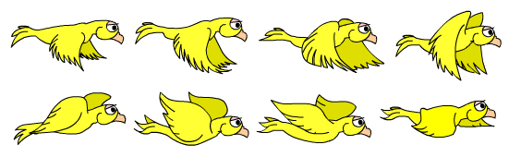
Drawable动画
Drawable动画又称帧动画，通过一系列Drawable图片依次显示来模拟动画的效果
  在drawable下引入多张图片
  在drawable下创建帧动画的XML文件
  将帧动画设置为ImageView的background
  启动动画

Slide 13
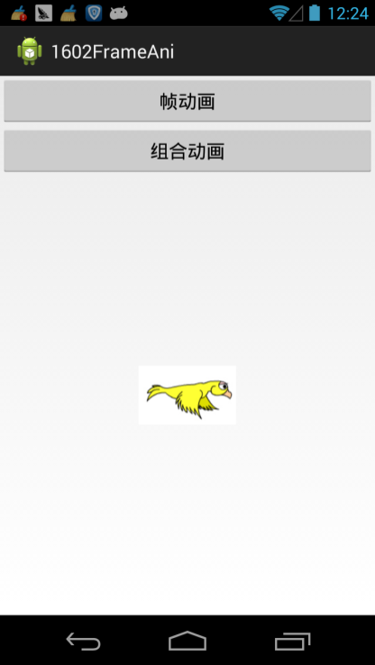
Drawable动画示例
创建并显示一个小鸟飞翔的帧动画
res/drawable-hdpi/bird_ani.xml
<?xml version="1.0" encoding="utf-8"?>
<animation-list xmlns:android="http://schemas.android.com/apk/res/android" >
<item android:drawable="@drawable/bird01" android:duration="200" />
<item android:drawable="@drawable/bird02" android:duration="200" />
<item android:drawable="@drawable/bird03" android:duration="200" />
<item android:drawable="@drawable/bird04" android:duration="200" />
<item android:drawable="@drawable/bird05" android:duration="200" />
<item android:drawable="@drawable/bird06" android:duration="200" />
<item android:drawable="@drawable/bird07" android:duration="200" />
<item android:drawable="@drawable/bird08" android:duration="200" />
</animation-list>
以animation-list为根节点
以item为一帧
mView = (ImageView)findViewById(R.id.imageView1);
// ImageView不能设置src属性，否则会遮住背景
mView.setBackgroundResource(R.drawable.bird_ani);
ani = (AnimationDrawable)mView.getBackground();
Button btnFrameAni = (Button)findViewById(R.id.buttonFrameAni);
btnFrameAni.setOnClickListener(new OnClickListener() {
public void onClick(View arg0) {
if(ani.isRunning()) {
ani.stop();
} else {
ani.stop();
ani.start();
}
}
});
步骤：
（1）设置ImageView的background
（2）获得动画对象
（3）用start/stop启动/停止动画
注意：
    如果程序一启动就播放动画，不能在onCreate()方法中调用start()方法，因为还没载入完。要在onWindowFocusChanged()方法中调用start()方法。
start之前先stop，防止只触发一次

Slide 14
Drawable与View动画组合
可以将Drawable动画与View动画组合
mView = (ImageView)findViewById(R.id.imageView1);
// ImageView不能设置src属性，否则会遮住背景
mView.setBackgroundResource(R.drawable.bird_ani);
ani = (AnimationDrawable)mView.getBackground();
Button btnCombo = (Button)findViewById(R.id.buttonComboAni);
btnCombo.setOnClickListener(new OnClickListener() {
@Override
public void onClick(View arg0) {
if(ani.isRunning()) {
ani.stop();
} else {
ani.stop();
ani.start();
TranslateAnimation ani = new TranslateAnimation(
Animation.RELATIVE_TO_SELF, -1f, // X轴开始位置
Animation.RELATIVE_TO_SELF, 1f, // X轴结束位置
Animation.RELATIVE_TO_SELF, 0f, // Y轴开始位置
Animation.RELATIVE_TO_SELF, 0f); // Y轴结束位置
ani.setDuration(5000);
ani.setFillAfter(true);
mView.startAnimation(ani);
}
}
});

Slide 15
Android动画
View动画
Drawable动画
Property动画

Slide 16
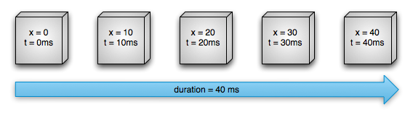
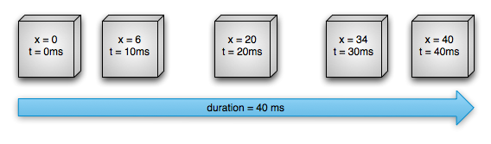
Property动画
Property(属性)动画，给出开始和结束的值，通过一定算法将给定属性值在给定时间内渐变，从而实现动画效果
  动画结束时，实际属性值也会改变
相关类
  ValueAnimator：实现Property动画的基本类，指定值的变化范围和时长，在更新事件中修改目标控件属性
  ObjectAnimator：对ValueAnimator的简化，直接指定目标控件和属性名称，不用再监听更新事件

Slide 17
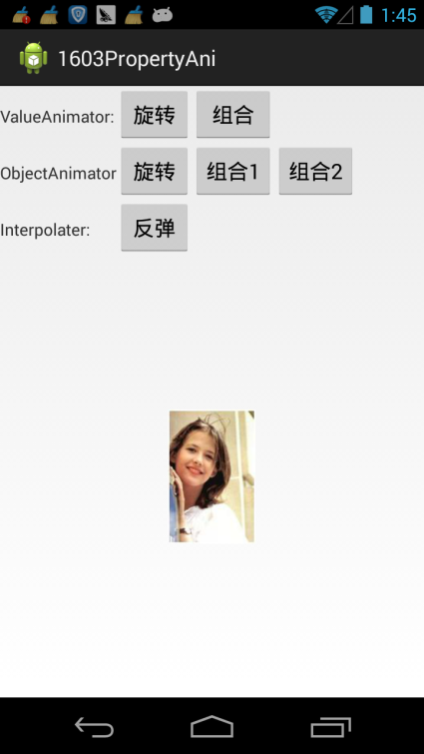
ValueAnimator动画示例
ValueAnimator是实现Property动画最基本的类
示例：用ValueAnimator实现图片旋转
  通过ofFloat静态方法创建一个动画对象，并指定值的变化范围
  通过setDuration方法设置时长
  添加一个AnimatorUpdateListener，每一步的值变化时设置到控件属性上
  通过start方法启动动画
ValueAnimator ani = ValueAnimator.ofFloat(0, 270); // 动画中值的变化范围
ani.setDuration(3000); // 动画时长
ani.addUpdateListener(new AnimatorUpdateListener() { // 事件监听器
@Override
public void onAnimationUpdate(ValueAnimator arg0) {
mView.setRotation((Float)arg0.getAnimatedValue());
// 每一步都设置ImageView的Rotation属性
}
});
ani.start();

Slide 18
ValueAnimator组合动画示例
在ValueAnimator的AnimatorUpdateListener中，修改控件的多个属性，可实现多种动画效果的叠加
示例：同时实现旋转(绕Z轴)、绕X轴旋转、水平左移
ValueAnimator ani = ValueAnimator.ofFloat(0, 270); // 动画中值的变化范围
ani.setDuration(3000); // 动画时长
ani.addUpdateListener(new AnimatorUpdateListener() { // 事件监听器
@Override
public void onAnimationUpdate(ValueAnimator arg0) {
float value = (Float)arg0.getAnimatedValue();
mView.setRotation(value);
mView.setRotationX(value);
mView.setTranslationX(-value);
}
});
ani.start();

Slide 19
ObjectAnimator动画示例
ObjectAnimator类是对ValueAnimator的一种简化
  直接指定动画要修改的控件和属性，就不用再监听AnimatorUpdateListener了
  要求指定的属性必须有getter和setter方法
示例：用ObjectAnimator实现图片旋转
ValueAnimator ani = ValueAnimator.ofFloat(0, 270); // 动画中值的变化范围
ani.setDuration(3000); // 动画时长
ani.addUpdateListener(new AnimatorUpdateListener() { // 事件监听器
@Override
public void onAnimationUpdate(ValueAnimator arg0) {
mView.setRotation((Float)arg0.getAnimatedValue());
// 每一步都设置ImageView的Rotation属性
}
});
ani.start();
ObjectAnimator ani = ObjectAnimator.ofFloat(mView, "rotation", 0, 270);
ani.setDuration(3000);
ani.start();

Slide 20
ObjectAnimator组合动画示例1
用ObjectAnimator实现组合动画的方式与ValueAnimator一样，即在AnimatorUpdateListener中同时修改多个属性
  创建动画对象时指定的控件、属性都不再起作用
示例：用ObjectAnimator实现图片淡出、缩小
ObjectAnimator ani = ObjectAnimator.ofFloat(mView, "zhy", 1.0f, 0f);
ani.setDuration(3000);
ani.addUpdateListener(new AnimatorUpdateListener() { // 事件监听器
@Override
public void onAnimationUpdate(ValueAnimator arg0) {
float value = (Float)arg0.getAnimatedValue();
mView.setAlpha(value);
mView.setScaleX(value);
mView.setScaleY(value);
}
});
ani.start();

Slide 21
ObjectAnimator组合动画示例2
还可用PropertyValuesHolder来实现组合动画
  每个PropertyValuesHolder对象指定一个属性及变化范围
  创建ObjectAnimator时指定目标控件与多个PropertyValuesHolder
示例：用PropertyValuesHolder实现淡出淡入、缩小放大、旋转效果
PropertyValuesHolder pvhAlpha = PropertyValuesHolder.ofFloat("alpha", 1f, 0f, 1f);
PropertyValuesHolder pvhScaleX = PropertyValuesHolder.ofFloat("scaleX", 1f, 0f, 1f);
PropertyValuesHolder pvhScaleY = PropertyValuesHolder.ofFloat("scaleY", 1f, 0f, 1f);
PropertyValuesHolder pvhRotate = PropertyValuesHolder.ofFloat("rotation", 0f, 360f, 0f);
ObjectAnimator ani = ObjectAnimator.ofPropertyValuesHolder(mView, pvhAlpha, pvhScaleX, pvhScaleY, pvhRotate);
ani.setDuration(3000);
ani.start();

Slide 22
Property动画插值器示例
Property动画也可设置插值器
示例：用插值器实现下落反弹效果
ObjectAnimator ani = ObjectAnimator.ofFloat(mView, "translationY", -100, 100);
ani.setDuration(3000);
ani.setInterpolator(new BounceInterpolator());
ani.start();

